Slide 1
51单片机介绍

Slide 2
本讲主要内容
1.51单片机介绍
2.STC89Cxx芯片介绍
3.51单片机能做什么
4.怎样学好51单片机

Slide 3
1.51单片机介绍
①单片机简介
一台能够工作的计算机要有这样几个部件构成：CPU（进行运算、控制）、 RAM （数据存储）、ROM（程序存储）、输入/输出设备。
而在单片机中，这些部件全部被做到一块集成电路芯片中，所以就称 为单片机（也称微控制器 MCU）。

Slide 4
1.51单片机介绍
②51单片机简介
51 单片机是对所有兼容 Intel 8031 指令系统的单片机的统称。
Intel(英特尔)的：i80C31、i80C51、i87C51，i80C32、i80C52、i87C52 等；
ATMEL(艾德梅尔)的：AT89C51、AT89C52、AT89C2051，AT89S51（RC），AT89S52 （RC）等；
Philips(飞利浦)、华邦、Dallas(达拉斯)、Siemens(西门子)等公司的许多产品；
STC(国产宏晶)单片机：STC89C51、STC89C52、STC89C516、STC90C516 等众多品牌。

Slide 5
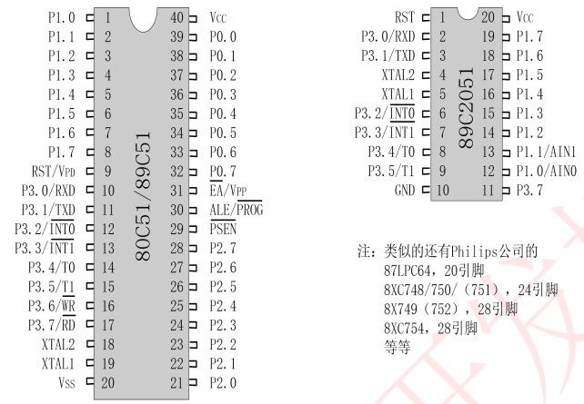
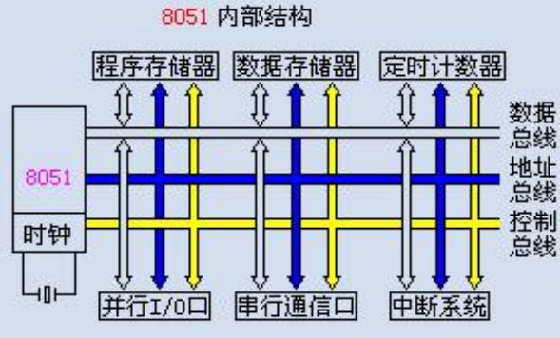
1.51单片机介绍

Slide 6
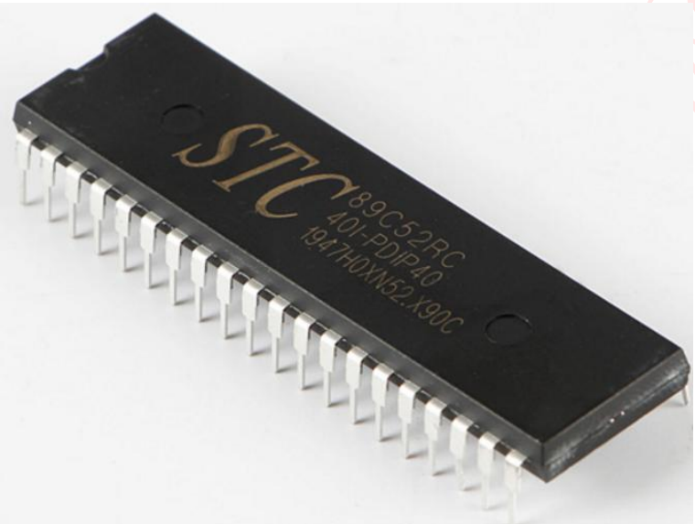
2.STC89Cxx芯片介绍

Slide 7
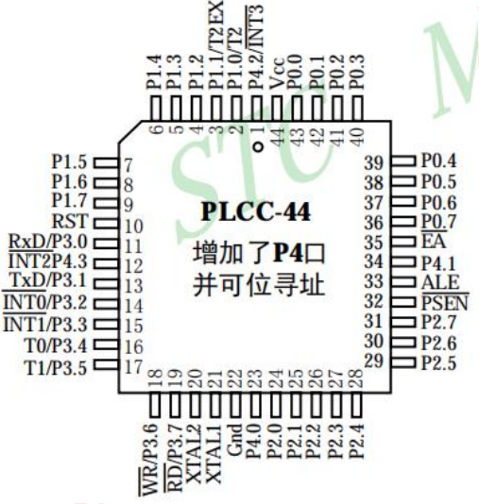
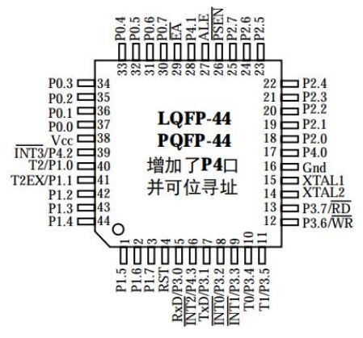
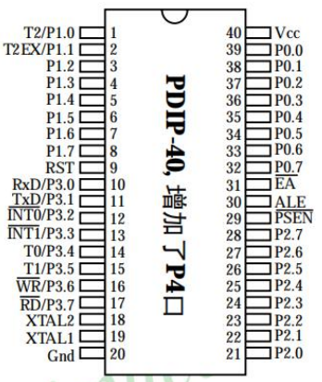
2.STC89Cxx芯片介绍
①STC89C51芯片简介
②STC89C51芯片引脚介绍

Slide 8
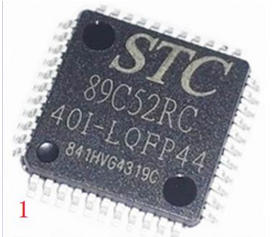
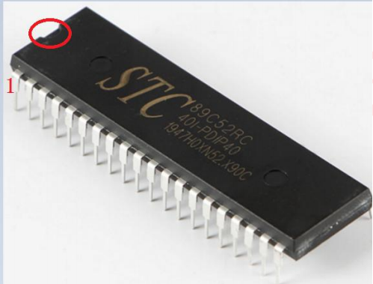
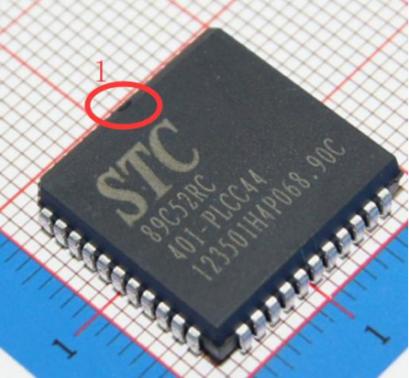
2.STC89Cxx芯片介绍
STC单片机脚位判断

Slide 9
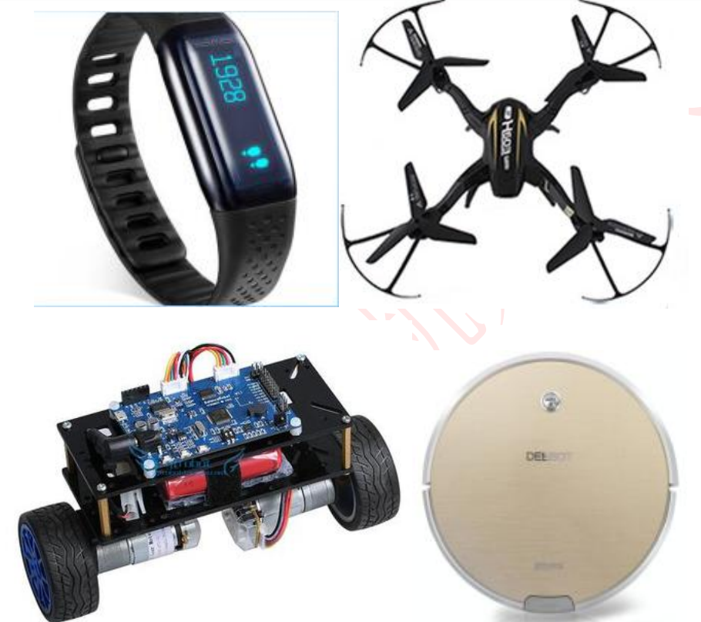
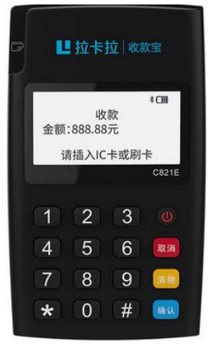
3.51单片机能做什么

Slide 10
4.怎样学好51单片机
（1）基本外设
（2）掌握基础的数字电路和模拟电路知识
（3）C 语言能力要加强
（4）多动手编程
（5）遇到问题多百度多浏览论坛

